Slide 1
人工智能系统 System for AI 矩阵运算与计算机体系结构 Computer architecture for Matrix computation

Slide 2
主要内容
深度学习
FC
CNN
RNN
Attention
矩阵运算
矩阵乘法
向量乘法
线性代数运算
矩阵分解
体系结构
CPU/SIMD
GPU
ASIC/TPU/IPU

Slide 3
深度学习常见模型的结构
全连接层
前向全连接层
多层感知模型（MLP)
卷积层
常用于卷积神经网络中 (CNN)
常用于图像任务中
循环网络层
常用于循环神经网络中（RNN）
常用在有时间序的顺序数据上（如，语音处理，自然语言处理等）
Attention层
通常实现为矩阵相乘
Transformer网络中的主要结构

Slide 4
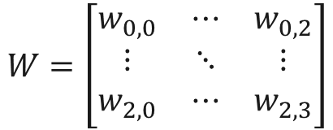
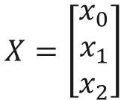
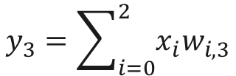
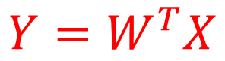
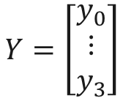
全连接层
$$y_{3}=\sum_{i=0}^{2}{x_{i}w_{i,3}}$$
映射到矩阵运算：
$$X=\left[\begin{matrix}x_{0} \\ x_{1} \\ x_{2}\end{matrix}\right]$$
$$W=\left[\begin{matrix}w_{0,0} & ⋯ & w_{0,2} \\ ⋮ & ⋱ & ⋮ \\ w_{2,0} & ⋯ & w_{2,3}\end{matrix}\right]$$
$$Y=\left[\begin{matrix}y_{0} \\ ⋮ \\ y_{3}\end{matrix}\right]$$
$$Y=W^{T}X$$

Slide 5

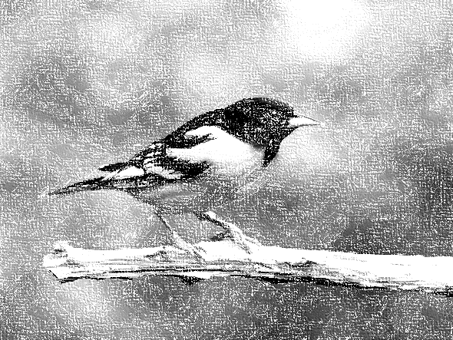
卷积层（Convolution)
Input feature map
filter
H
Element-wise
multiplication
W

Slide 6
卷积层（Convolution)
Input feature map
filter
H
Element-wise
multiplication
W
Sliding Window processing

Slide 7
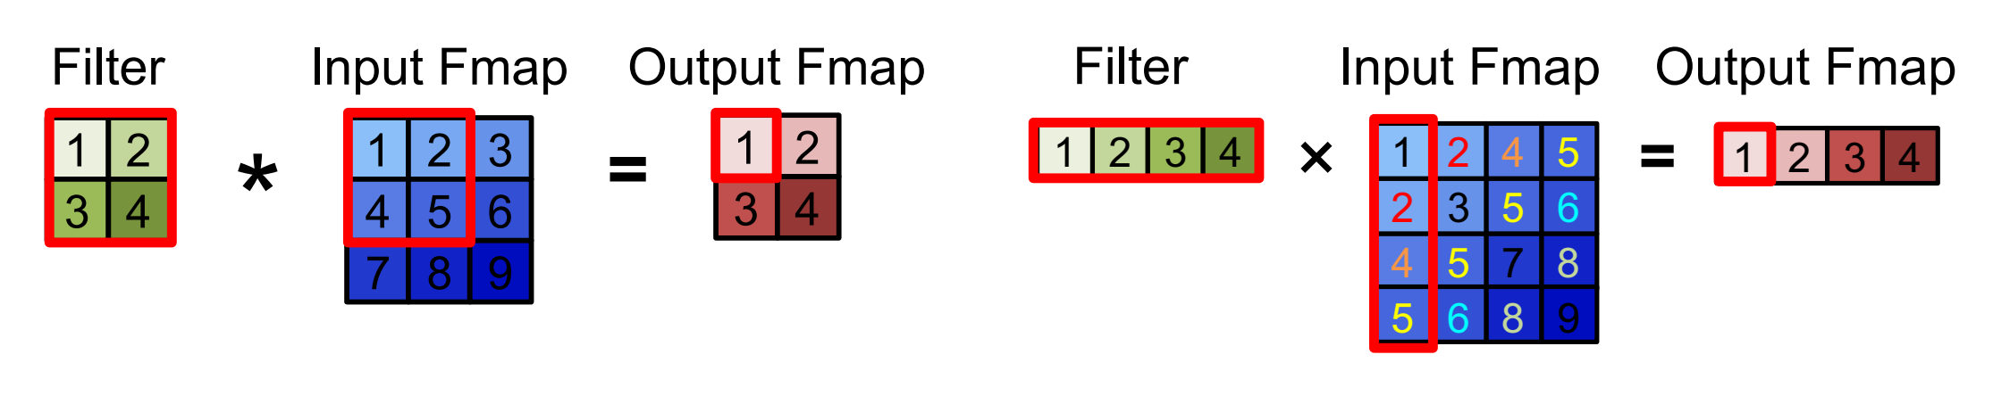
卷积层映射到矩阵运算
通过重组输入矩阵，卷积层计算可以被转换成矩阵乘法
卷积层计算
矩阵乘法计算

Slide 8
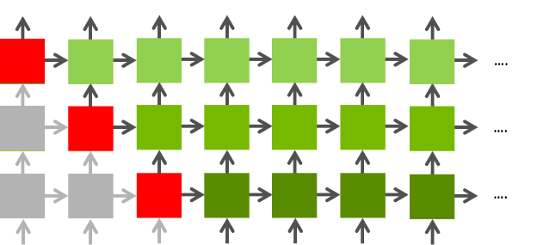
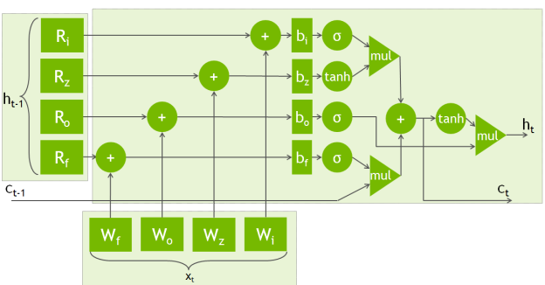
循环网络层
LSTM循环神经网络中的矩阵运算
第一个cell都包括8个矩阵乘法和若干element_wise计算
我 是 一 名 学 生 ，

Slide 9
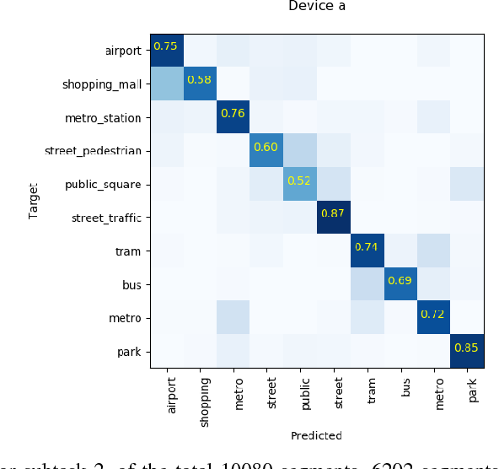
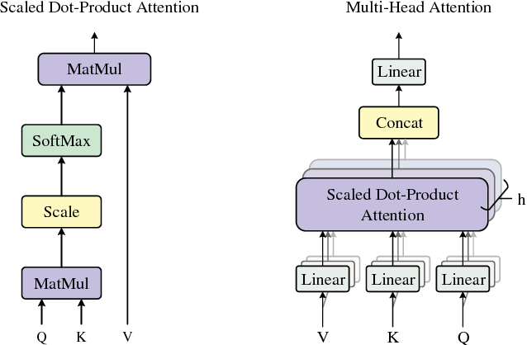
Attention网络层
当前主流Attention机制中的核心计算均为矩阵乘法
Transformer
BERT

Slide 10
小结与思考
当前神经网络中使用的主流结构
全连接层、卷积层、循环网络层、Attention结构
主流网络结构的计算均可表达成矩阵运算
核心计算都可表达或转化成“矩阵乘法”
为什么神经网络结构要表示成矩阵计算呢
矩阵计算表达出较好的计算并行性
有成熟的矩阵计算加速硬件和软件库
GPU、CPU
MKL, CuBLAS
鸡生蛋的问题

Slide 11
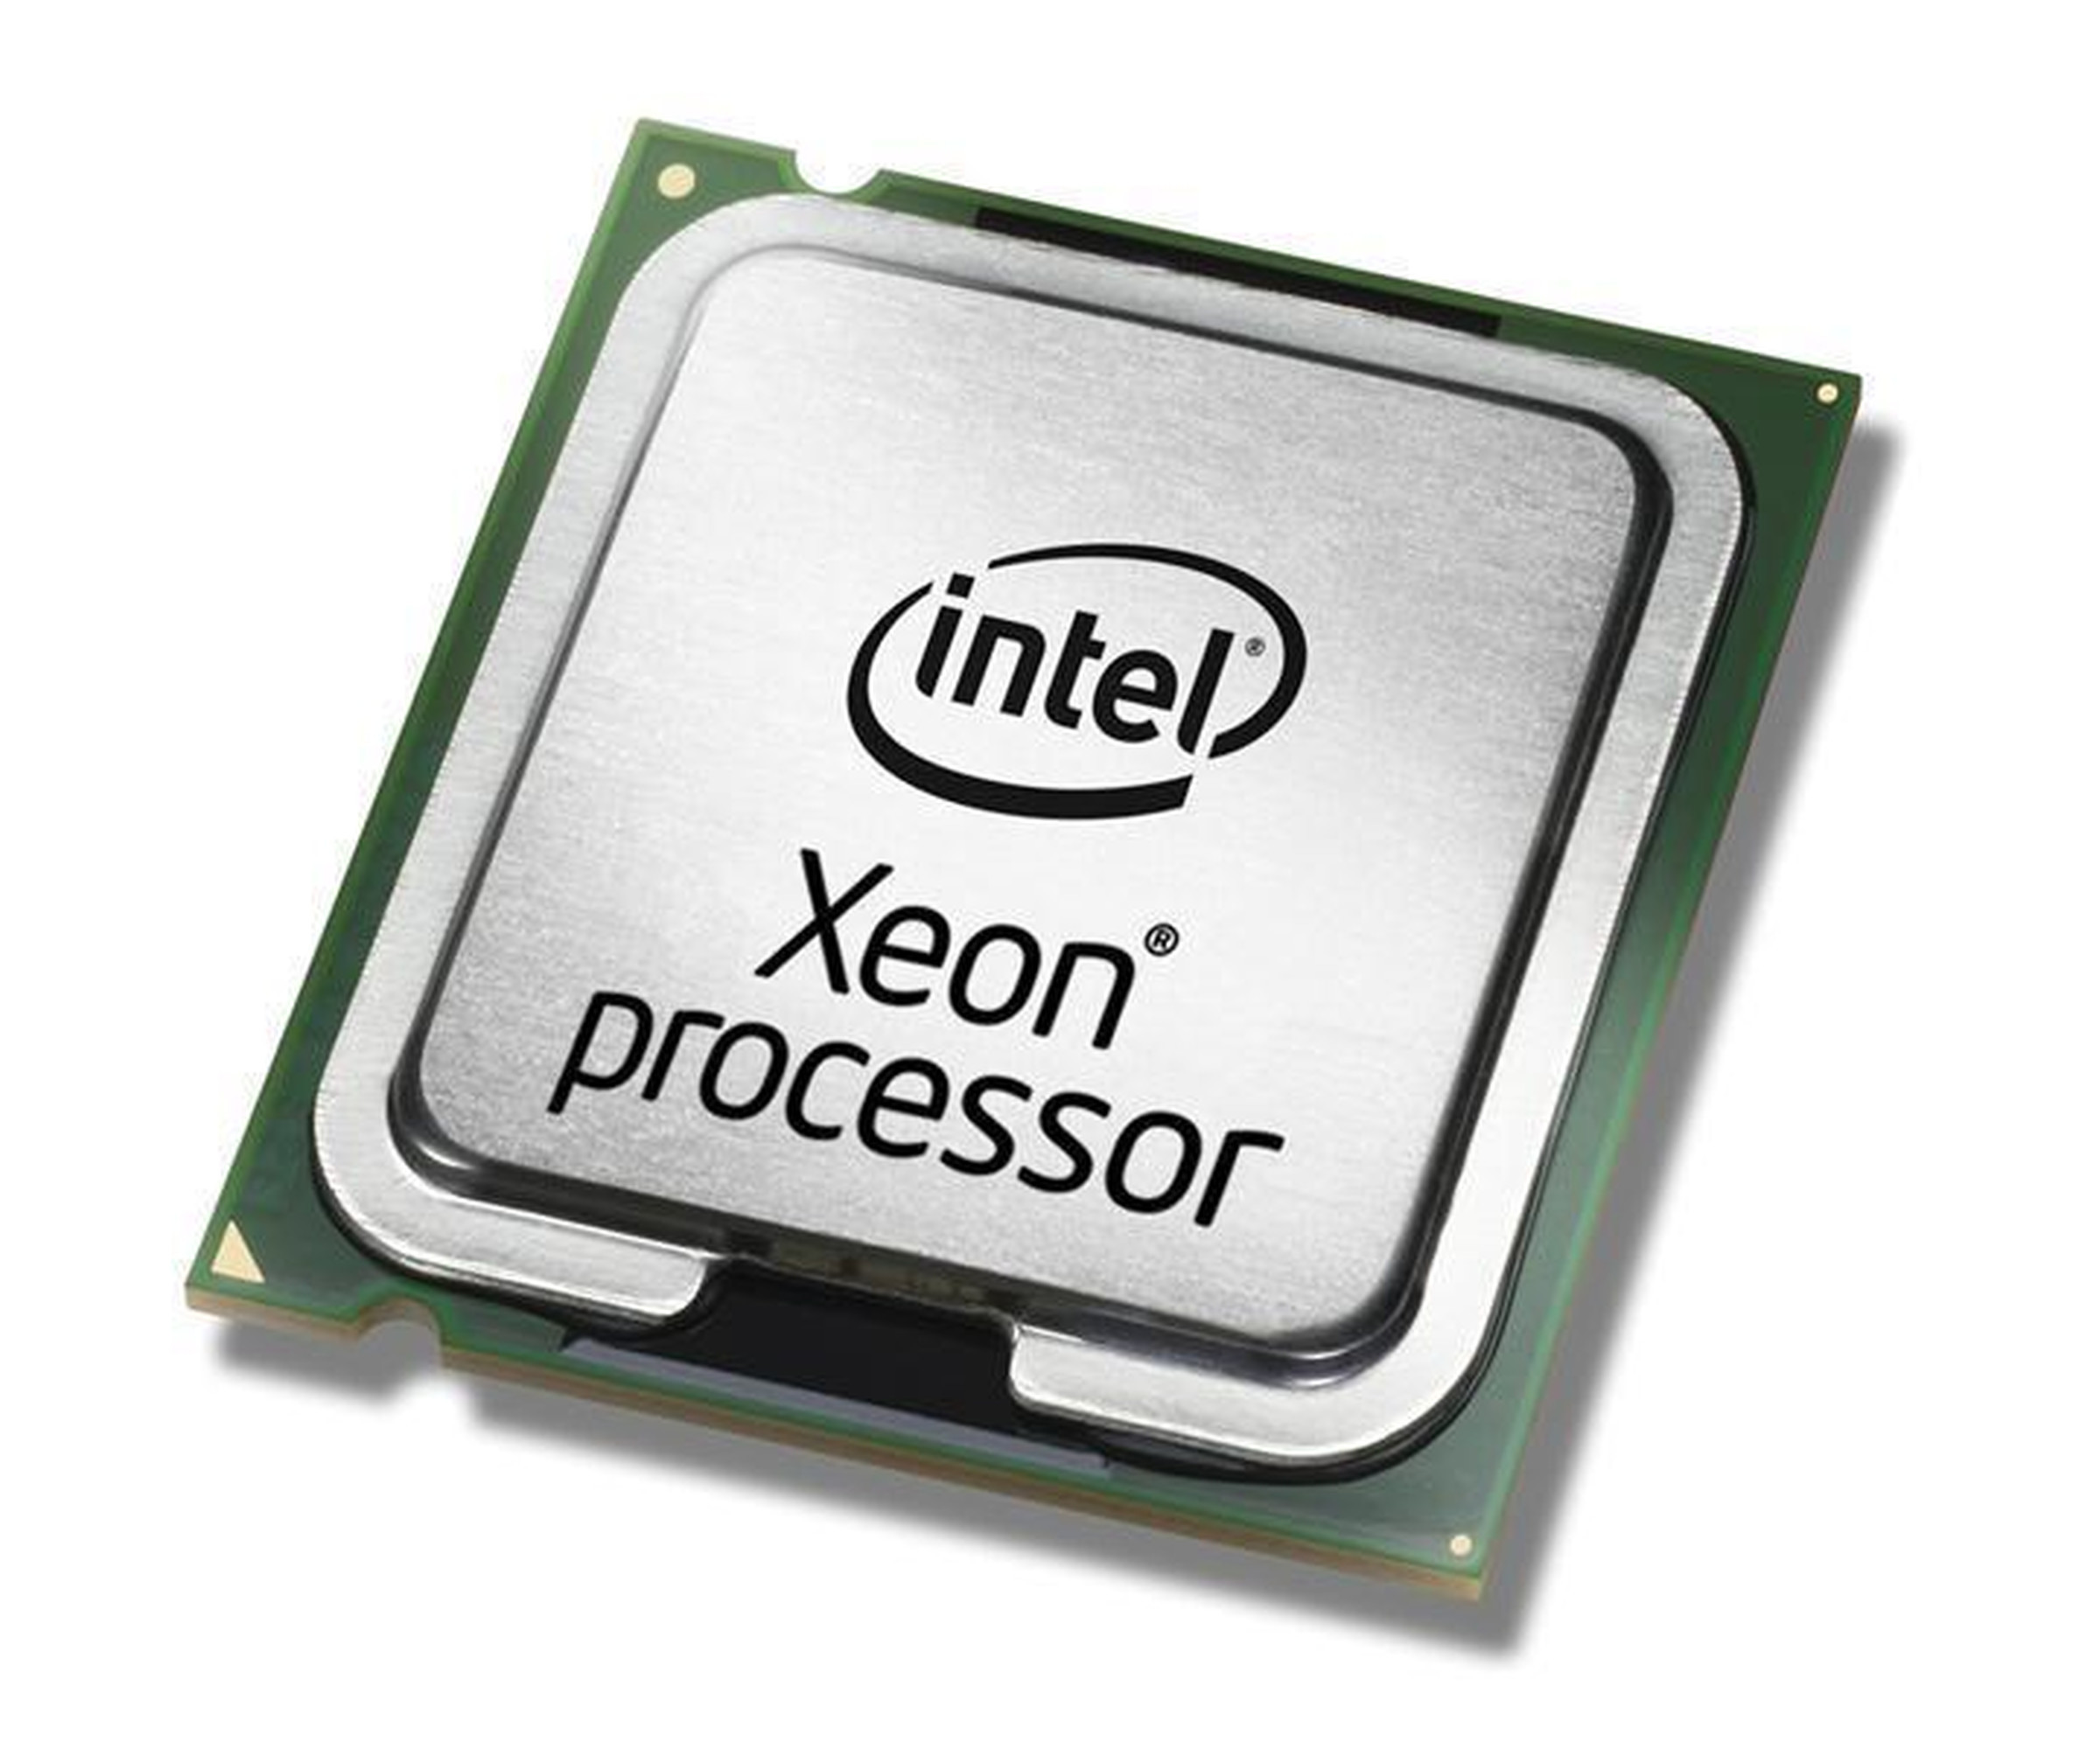
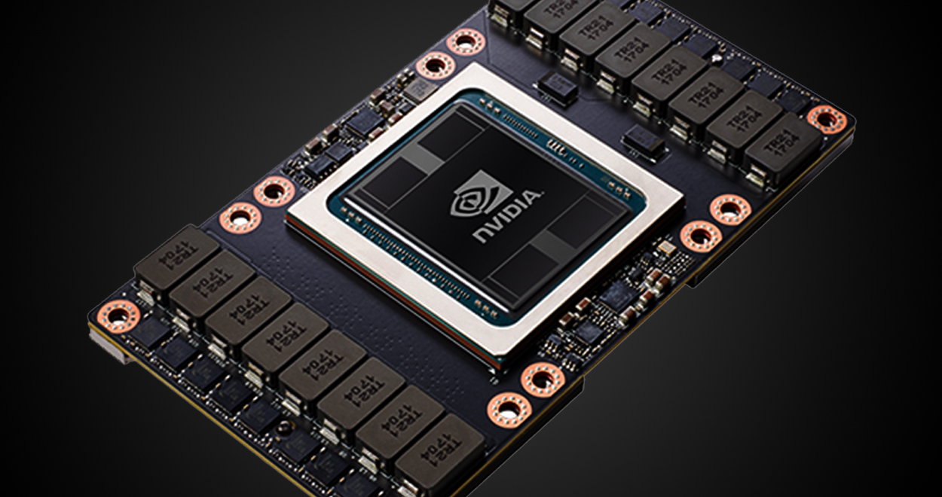
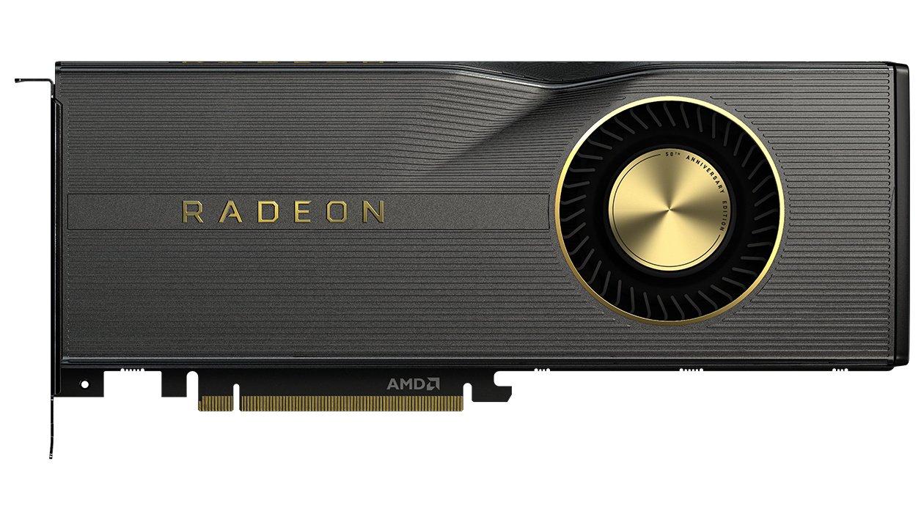
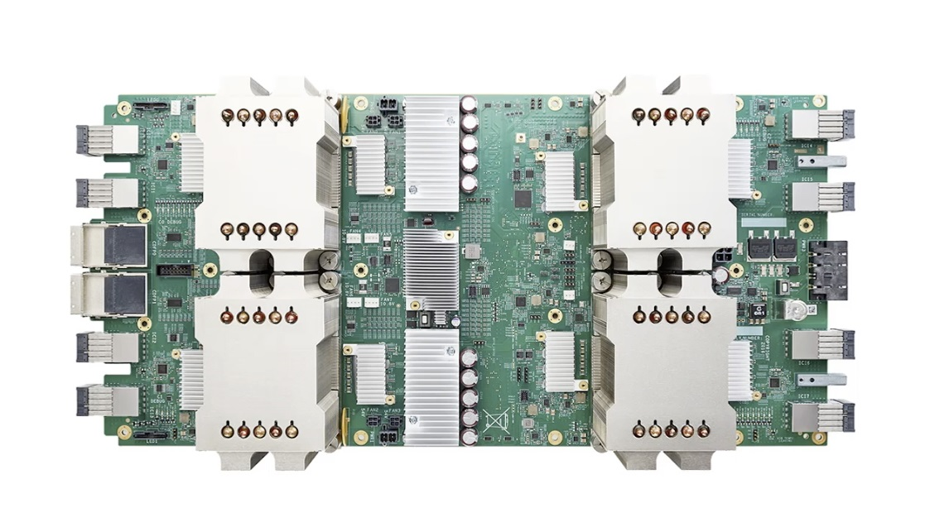
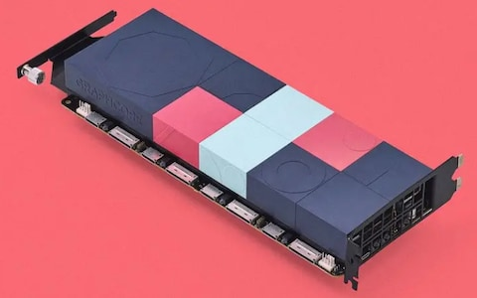
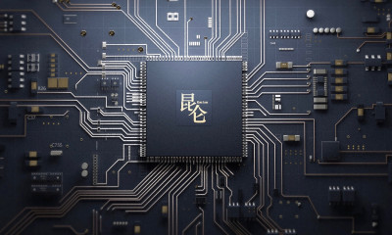
计算机体系结构与矩阵运算

Slide 12
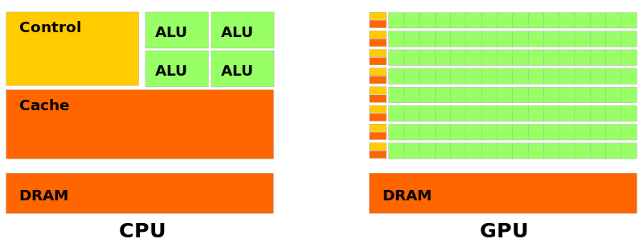
CPU体系结构
核心由复杂的控制单元和少量计算单元组成
计算密度较低 – ALU较少
控制逻辑复杂 – 较大的控制单元
主要面向顺序指令执行
成熟的调度技术：如分支预测、推测执行、乱序执行等
擅长处理单线程、控制密集型的计算任务
缺点：低计算吞吐

Slide 13
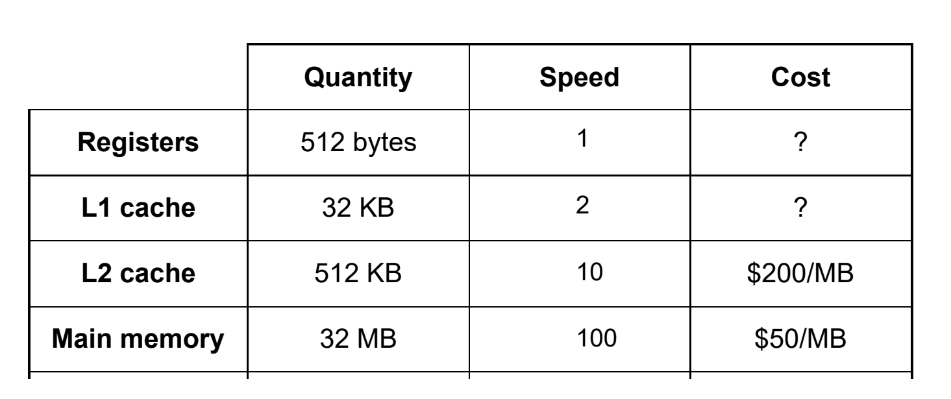
CPU内存架构
采用较深的内存架构
多层cache来隐藏访存延时
Register, L1, L2, L3, Main Memory
调度上采用访存预取和各种较为成熟的预取预测机制
Source: https://web.stanford.edu/class/ee282h

Slide 14
CPU性能增长瓶颈
由于近年来CPU的发展达到了一些物理极限和由于功耗的限制，CPU的性能已经无法显著提升
新的性能提升方向：
乱序执行互不依赖的指令：当代大多CPU可以有限支持
增加更多的计算核心：依赖操作系统将应用程序高度到多核上；或者用户的程序中显示使用多线程进行计算；
给单核增加向量化功能：允许CPU在向量数据上执行相同的指令，需要用户程序中显示使用向量化批量来实现

Slide 15
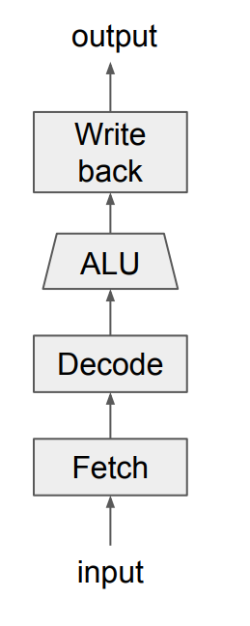
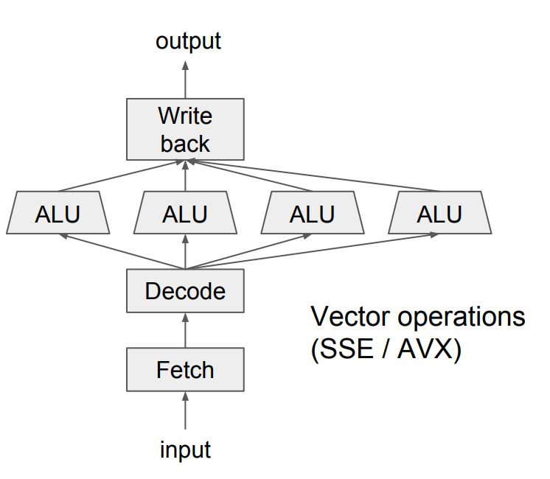
CPU指令执行过程
需要花费大量时间和功耗
向量化支持（SIMD）
Source: http://dlsys.cs.washington.edu/

Slide 16
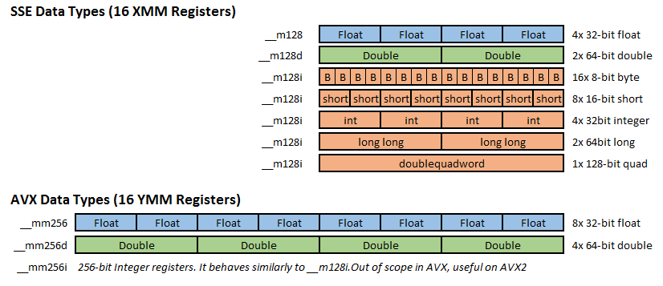
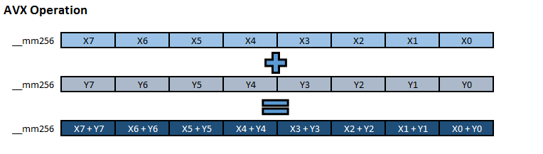
SIMD（Single Instruction, Multiple Data）
https://www.codingame.com/playgrounds/283/sse-avx-vectorization/what-is-sse-and-avx

Slide 17
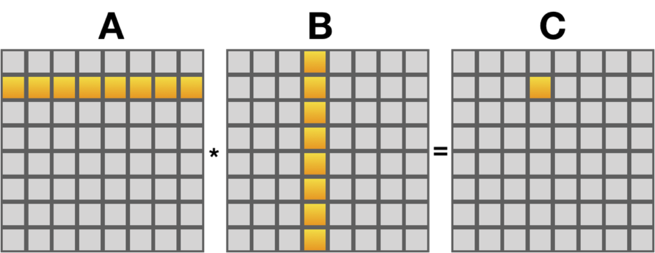
如何在CPU上高效地计算一个矩阵乘法？
$C\left[m,n\right]=A\left[m, k\right] ×B\left[k, n\right]$
$C\left[i,j\right]=\sum_{p=0}^{k}{A\left[i, p\right] ×B\left[p, j\right]}$

Slide 18
直观简洁的实现方法
$C\left[i,j\right]=\sum_{p=0}^{k}{A\left[i, p\right] ×B\left[p, j\right]}$
问题：这样的实现有什么缺点吗？
for (int i = 0; i < m; i++) {
for (int j = 0; j < n; j++) {
for (int p = 0; p < k; p++) {
C(i, j) += A(i, p) * B(p, j);
}
}
}

Slide 19

性能分析 (矩阵A)
registers
L1 cache
cache line
A
B
C

Slide 20
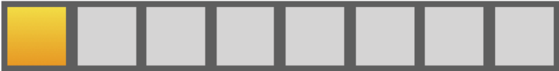
性能分析 (矩阵B)
registers
L1 cache
cache line
A
B
C

Slide 21
优化方案
针对矩阵A计算低效问题→ 使用向量化指令增加计算吞吐
针对矩阵B访存低效问题→ 增加cache利用效率
问题：将B矩阵转置是否可行？
A
B
C

Slide 22



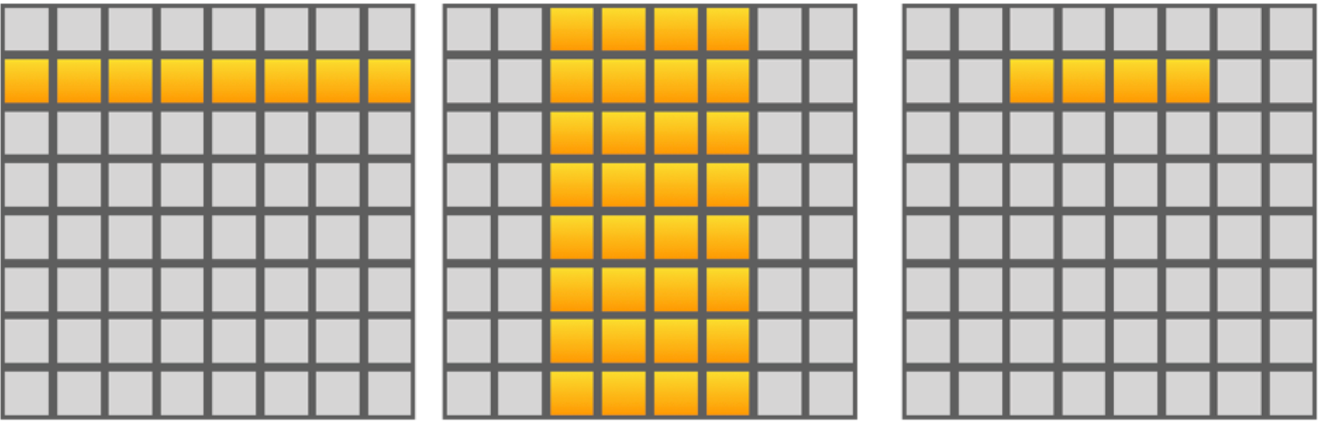
优化方案
registers
elementwise
L1 cache
broadcast
cache line
A
B
C

Slide 23
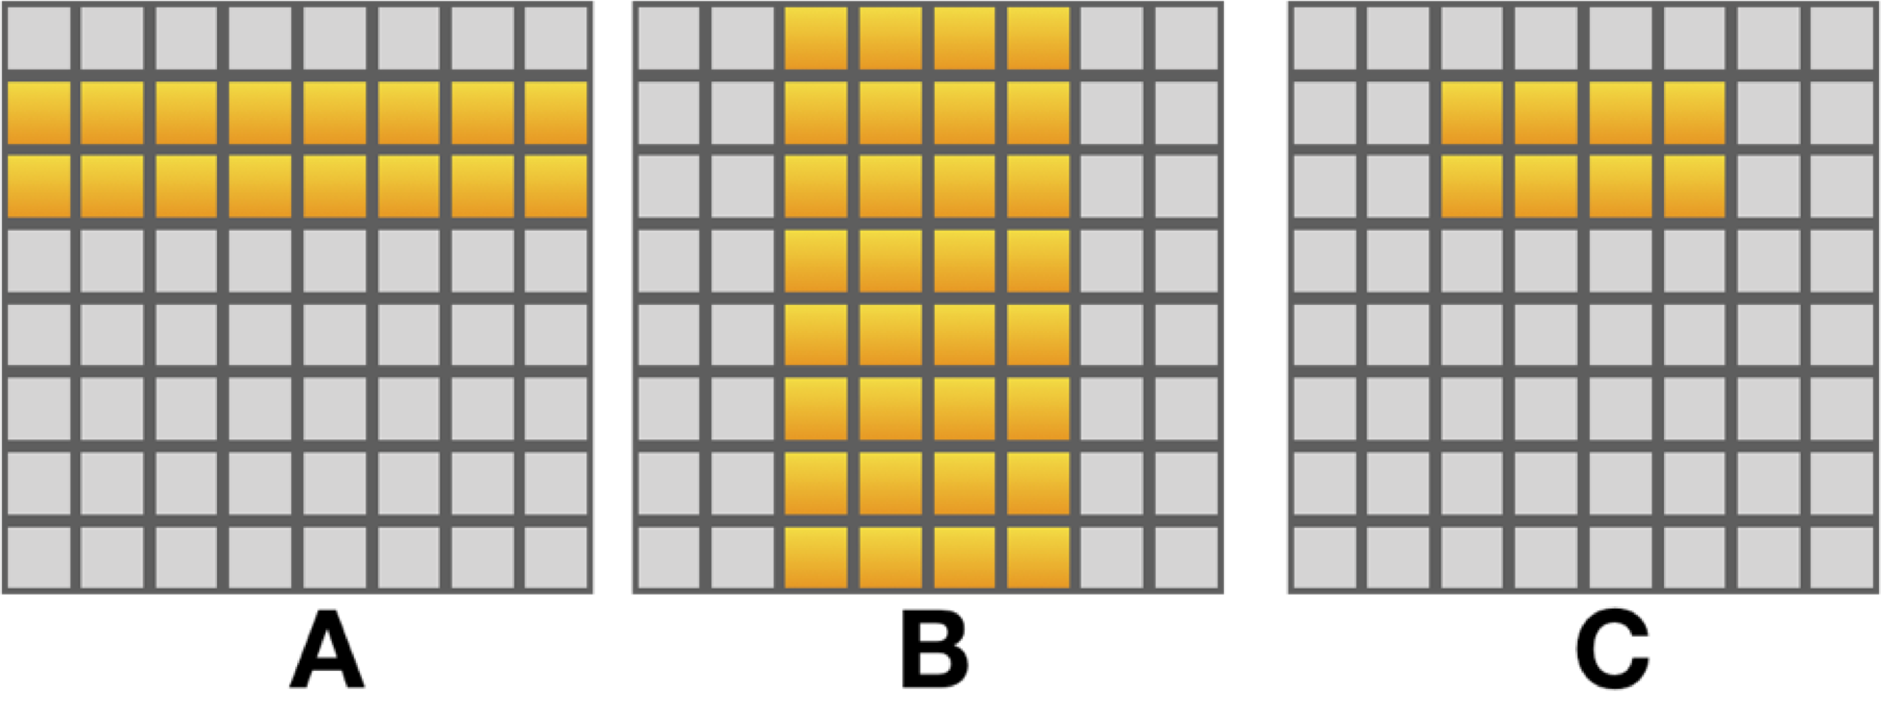
优化方案
float8 csum[regsA][regsB] = {{0.0}};
for (int p = 0; p < k; p++) {
// Perform the DOT product.
for (int bi = 0; bi < regsB; bi++) {
float8 bb = LoadFloat8(&B(p, bi * 8));
for (int ai = 0; ai < regsA; ai++) {
float8 aa = BroadcastFloat8(A(ai, p));
csum[ai][bi] += aa * bb;
}
}
}
// Accumulate the results into C.
for (int ai = 0; ai < regsA; ai++) {
for (int bi = 0; bi < regsB; bi++) {
AdduFloat8(&C(ai, bi * 8), csum[ai][bi]);
}
}
考虑到register的重用，实际中往往需要将A和B矩阵划分成合适大小的块，使得最终的访问性价比最高

Slide 24
然而，实际的优化远比这些复杂…
其它需要考虑的优化
考虑多核并行计算
多个FMA调度端口
流水线并行
Tiling
AVX/SSE指令的使用
…
所幸的是
BLAS 库
Intel Math Kernel Library （MKL)

Slide 25
小结：CPU与矩阵运算
CPU核心的组成
计算单元与控制单元
内存架构
CPU上高效矩阵计算

Slide 26
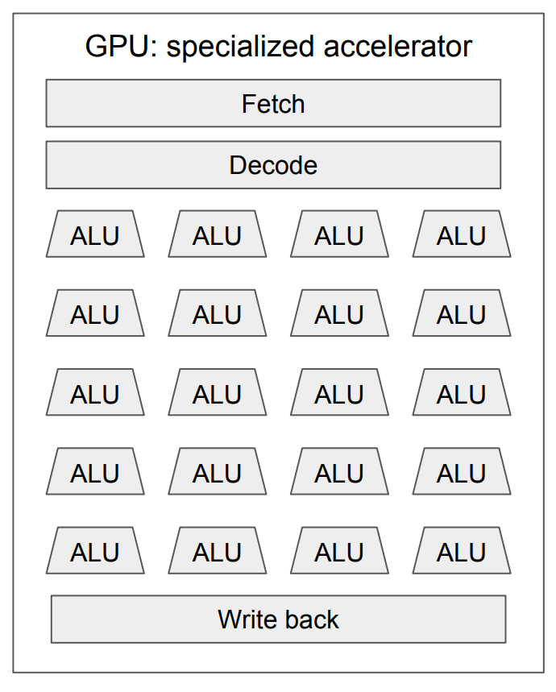
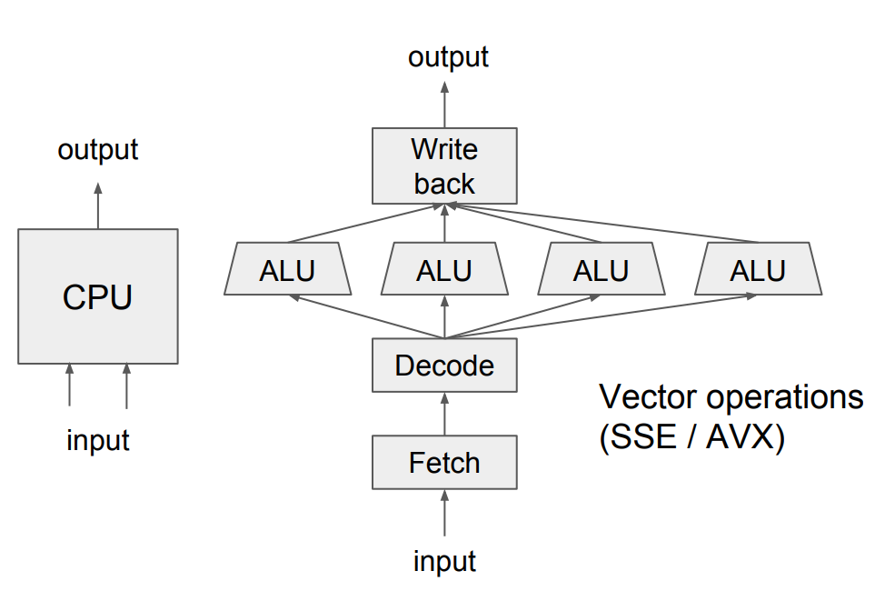
GPU体系结构
Source: http://dlsys.cs.washington.edu/

Slide 27
GPU体系结构
由上千个简单的核心（core）组成
每个Core的结构非常简单（与CPU相比）
不支持分支预测、推测执行、乱序执行等
GPU特点
较高的计算密度
计算与访存比较高
擅长处理高度并行的计算：如图像处理，矩阵计算
早期主要用与显示处理
缺点：不擅长处理控制逻辑复杂的程序

Slide 28
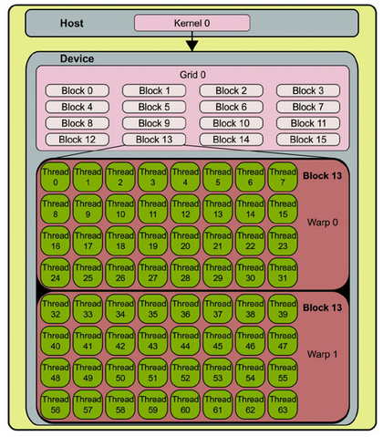
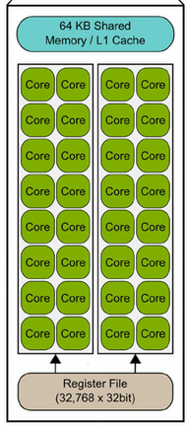
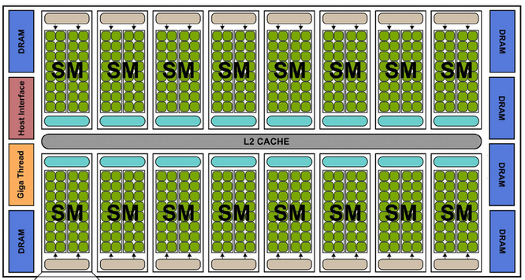
GPU执行模型
SIMT（Single Instruction, Multiple Threads）
将一组Cores组织成一个cluster
在同一时间这些cores都执行相同的指令
32个线程为一组构成warp, 以warp为单位调度到cores上
一个warp内的所有线程执行相同指令，但操作在不同的数据上

Slide 29
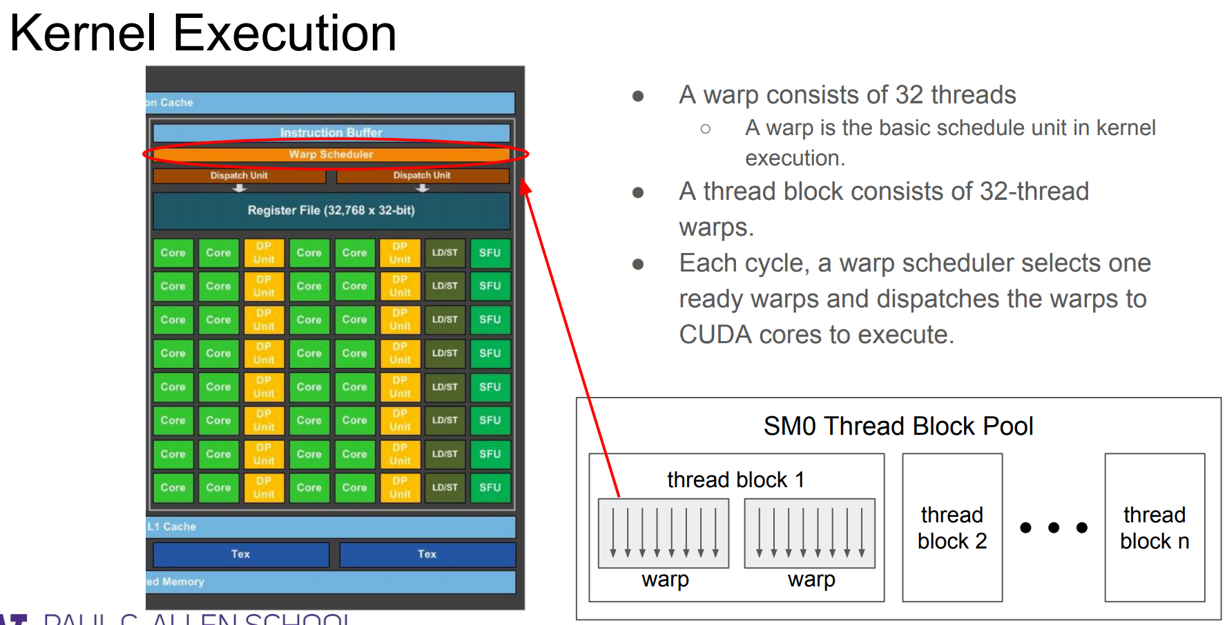

Slide 30
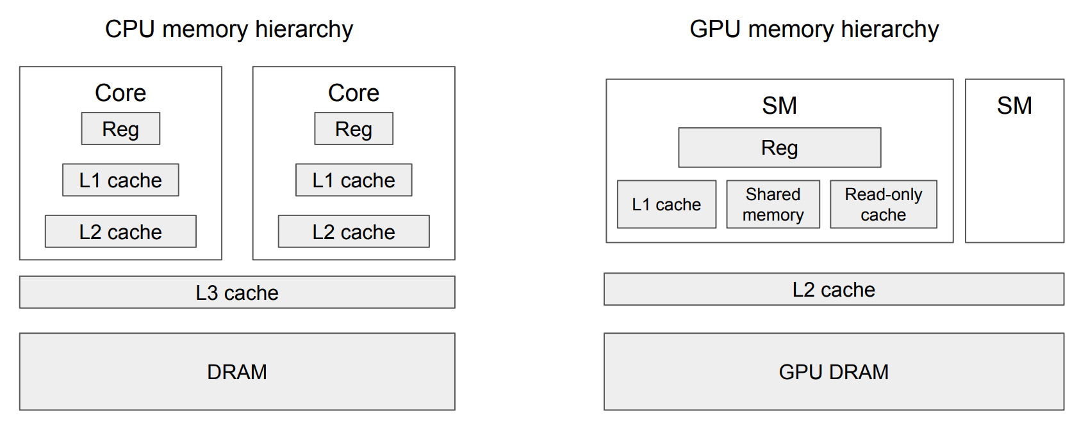
GPU内存架构

Slide 31
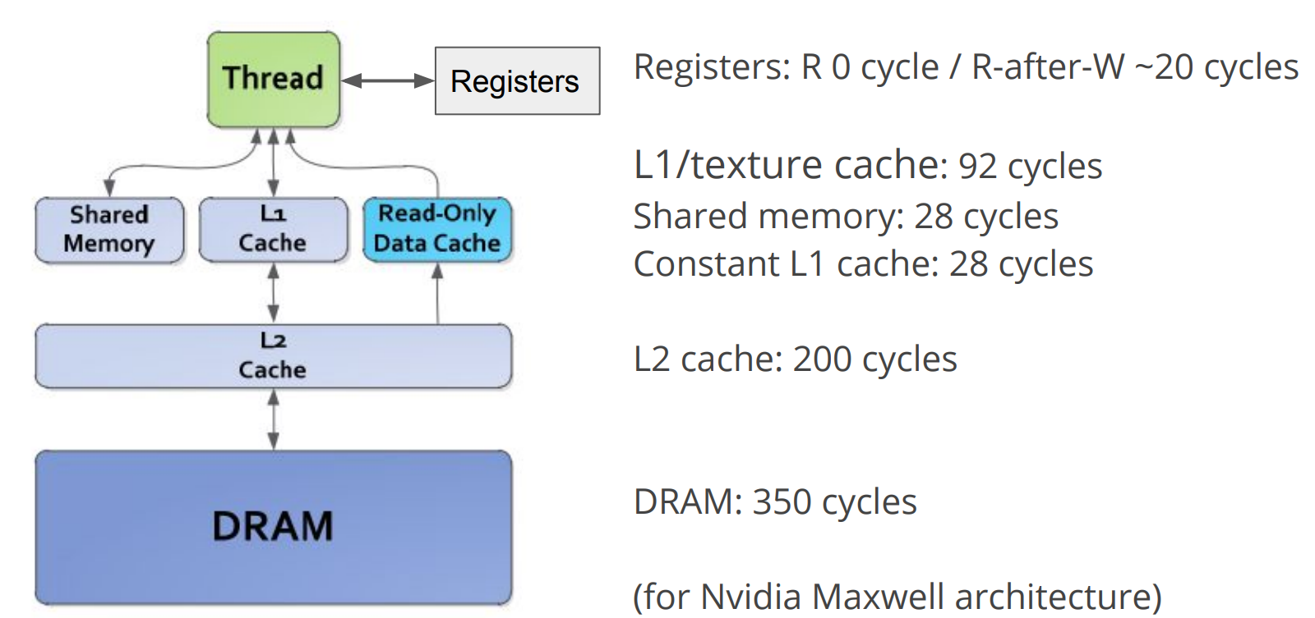
GPU内存访问延迟
http://lpgpu.org/wp/wp-content/uploads/2013/05/poster_andresch_acaces2014.pdf

Slide 32
GPU结构小结
GPU擅长处理在规则、稠密的数据上的高数据并行计算任务
这该类任务上，GPU比CPU可获得更高的能效比
大量的算术运算单元
大量Core共享指令解码单元和控制单元

Slide 33
如何在GPU做一个简单的计算

Slide 34
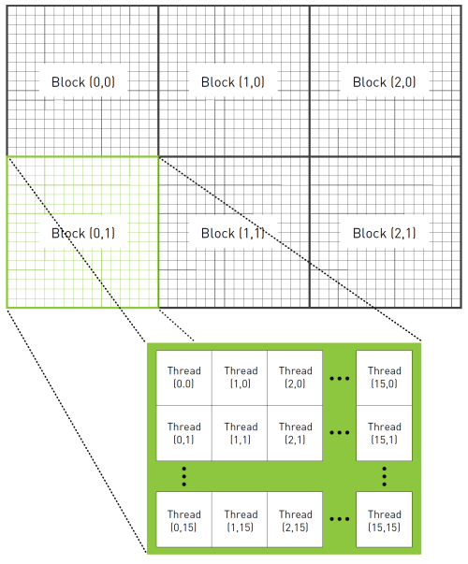
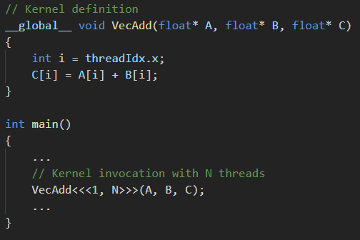
GPU编程基础
计算一个VecAdd

Slide 35
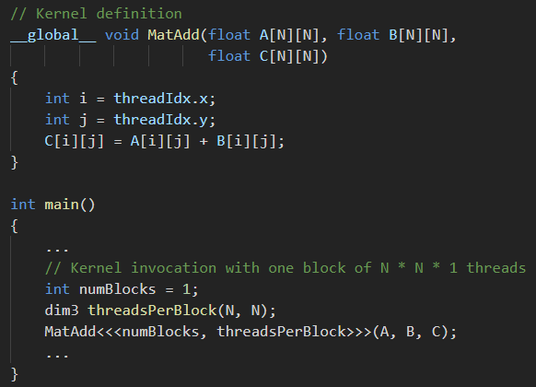
GPU编程基础
计算一个MatAdd

Slide 36
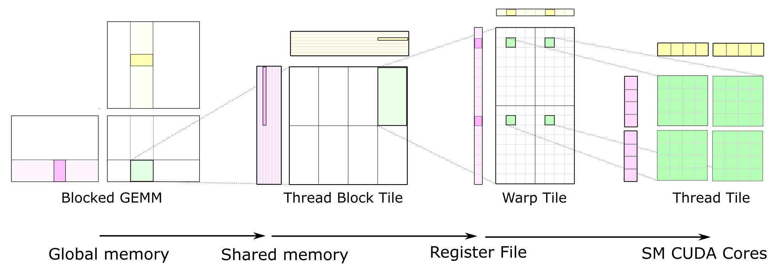
如何在GPU上高效地计算一个矩阵乘法？
提高访存计算比：从global memory到register的每层尽可能多的复用数据

Slide 37
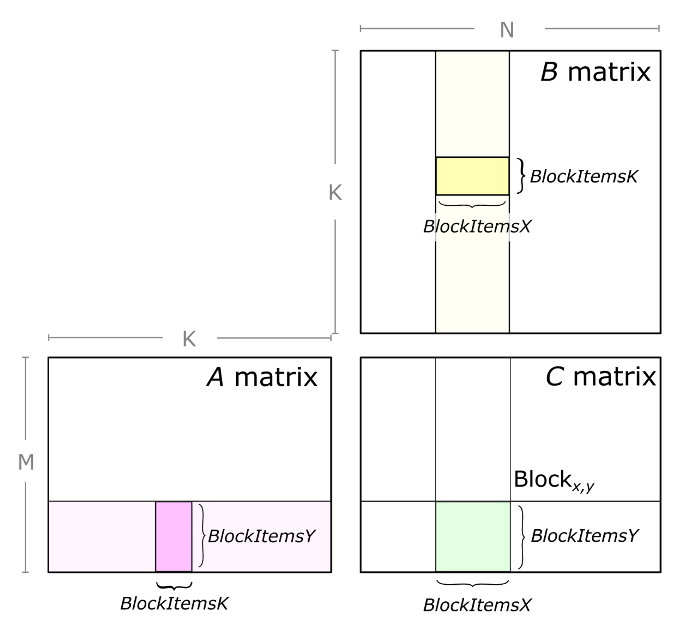
Thread Block Tile
每个thread block计算如图所示的一个块的结果
每个块的结果累加到C矩阵上

Slide 38
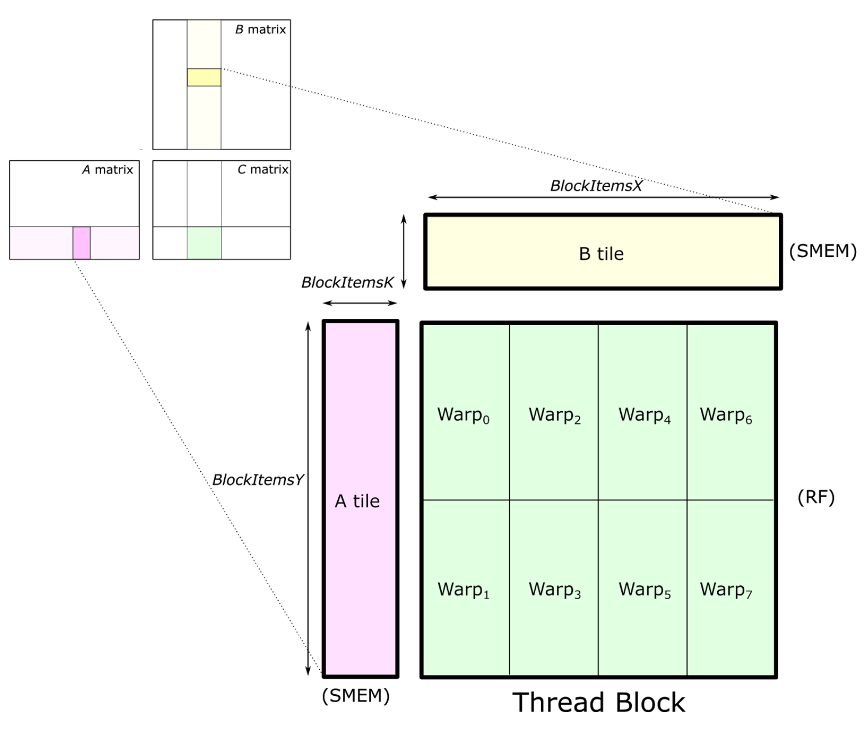
Warp Tile
每个thread-block中进一步划分成warps
Tile A和B从memory中load到shared memory中
该SM中的所有warps都可以读取A和B
A和B的结果需要不断累加，因此放到寄存器文件中

Slide 39
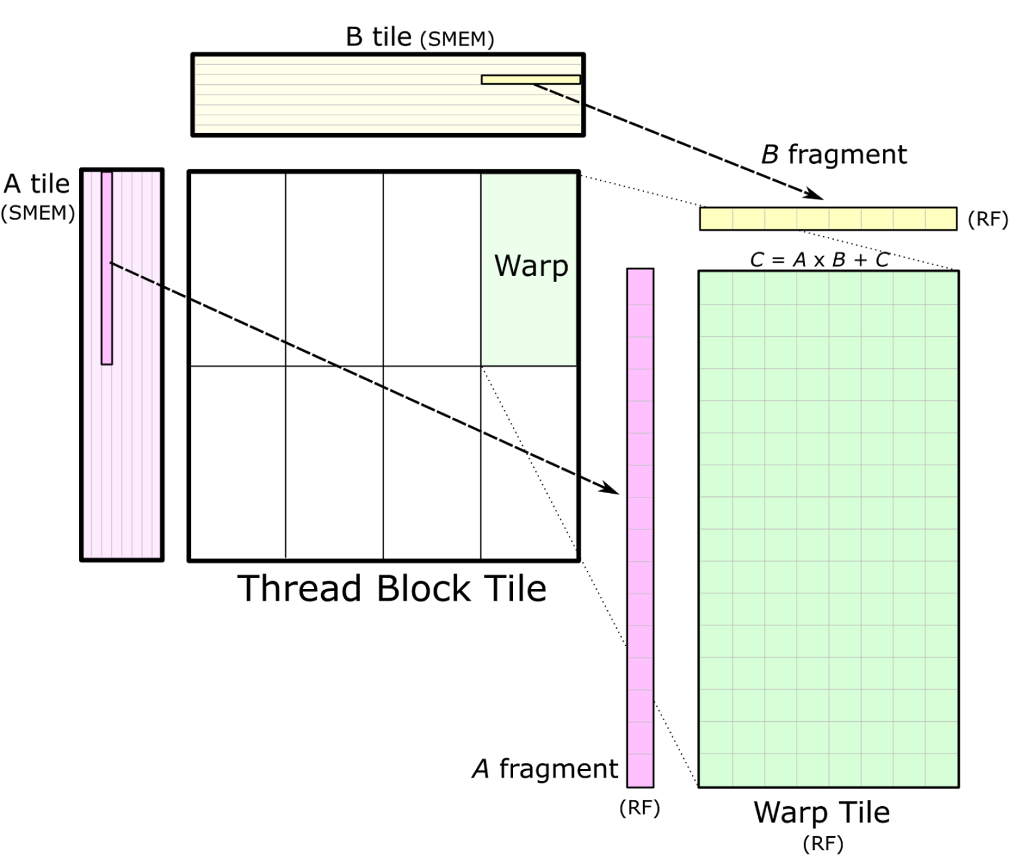
Warp Tile
每个warp负责tile A和B中一个分片的计算
从shared memory中读取对应分片到寄存器文件中
通过累加矩阵乘法计算C的每一个元素

Slide 40
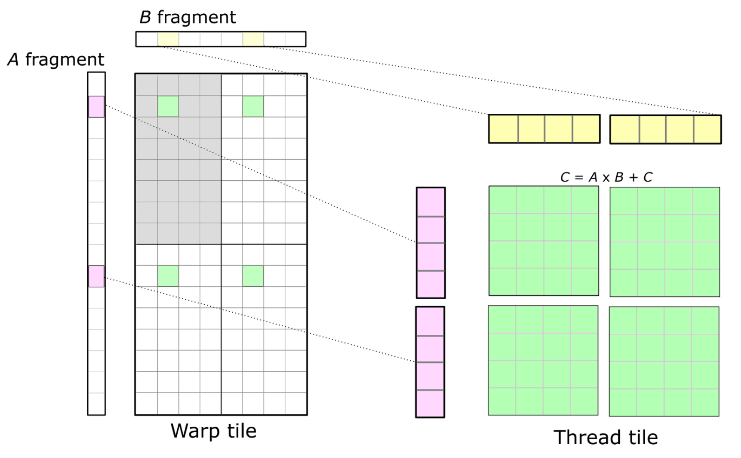
Thread Tile
由于线程间无法互相访问寄存器文件，因此每个线程应尽可能将寄存器的读取的数据进行重复使用

Slide 41
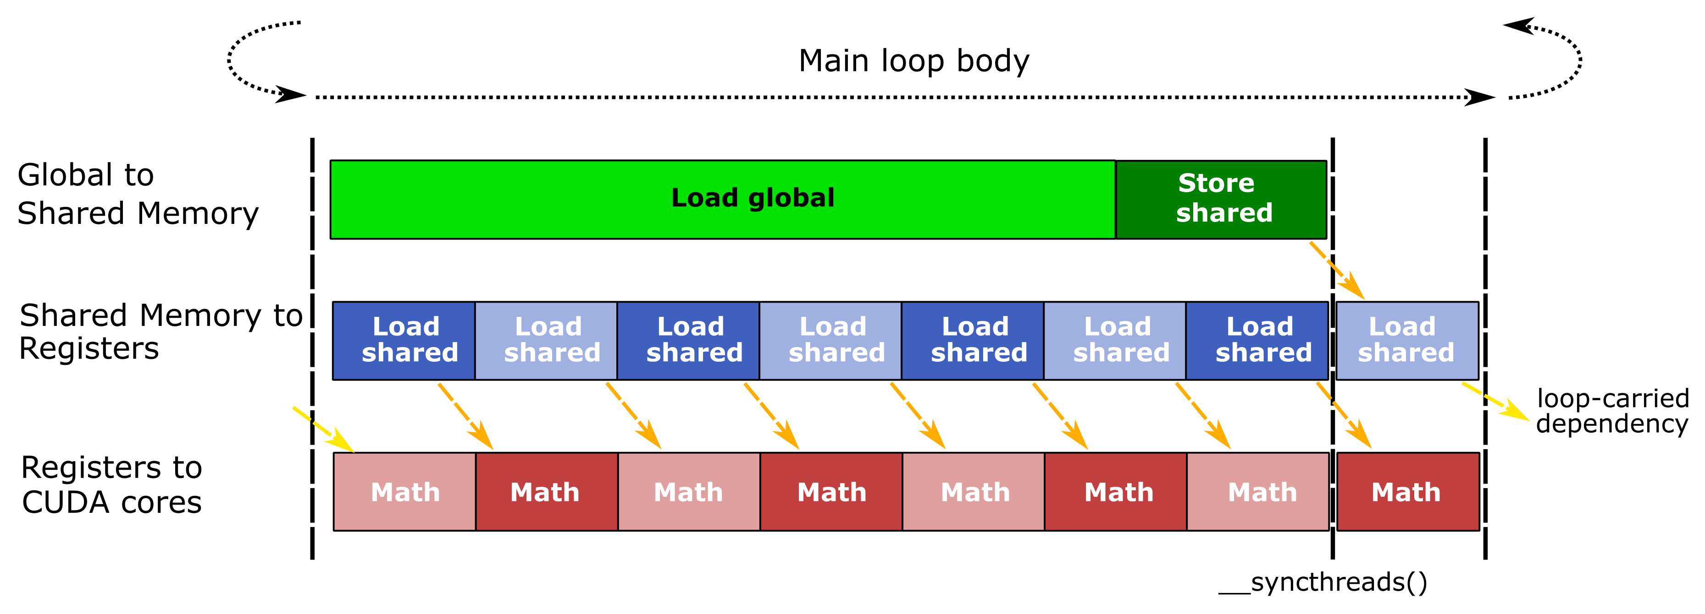
软件流水线
由于大量使用寄存器使得并发运行的blocks较少，访存计算比较低
采用软件流水线的方法隐藏访存延时

Slide 42
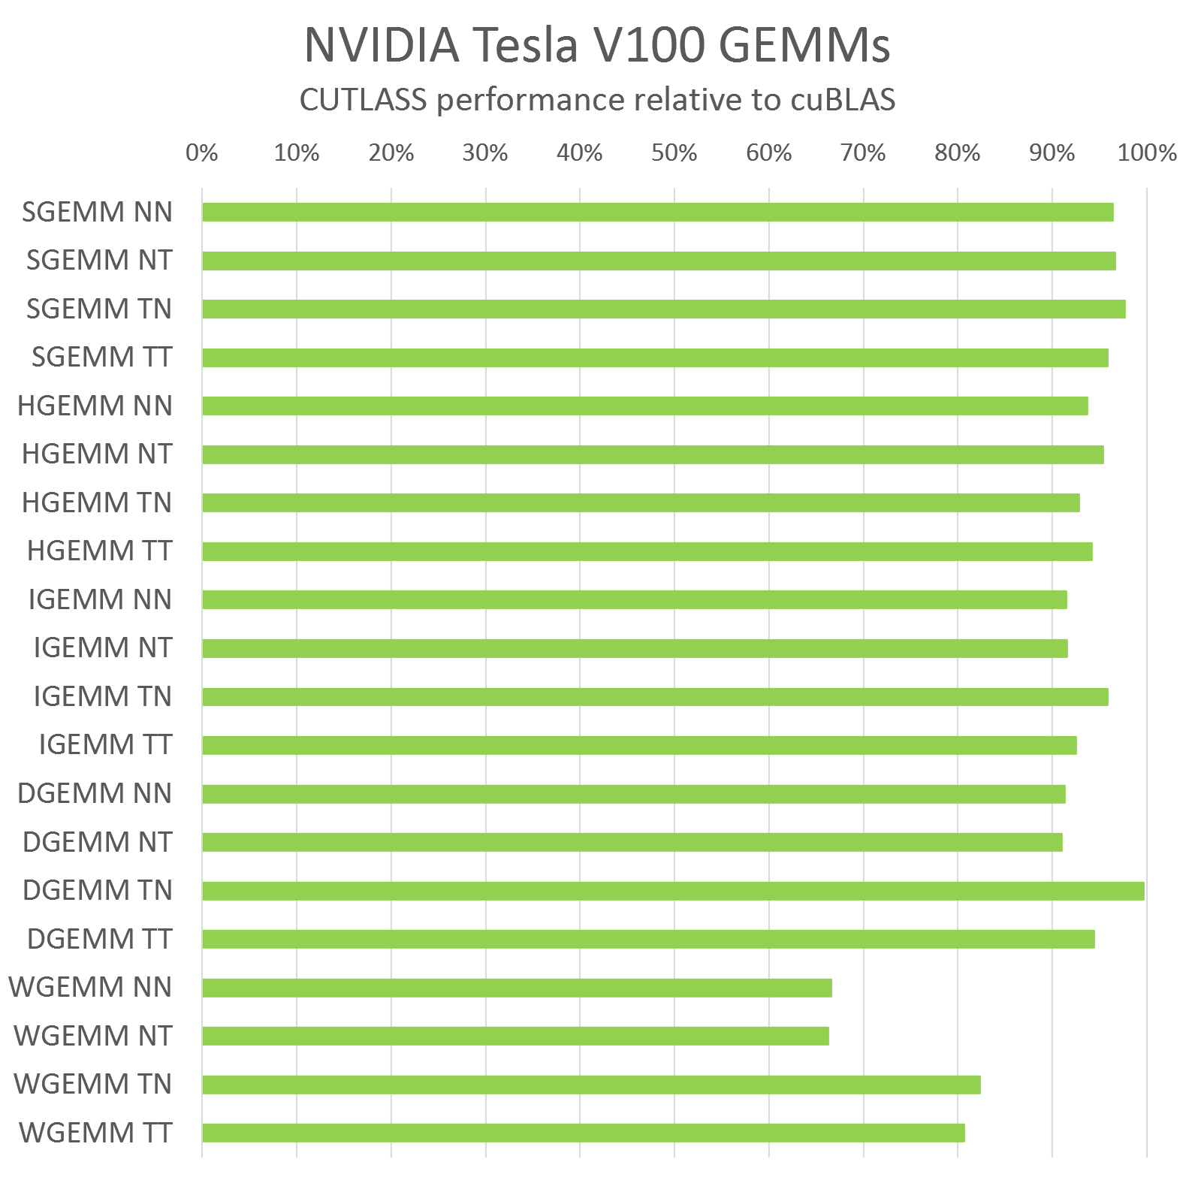
性能
达到90%左右cublas性能
更多的优化
如WMMA 指令
寄存器bank冲突控制
内存bank冲突控制
…
实际中
cuBLAS可提高较高的性能
更多请阅读：https://devblogs.nvidia.com/cutlass-linear-algebra-cuda/

Slide 43
小结
GPU体系结构
GPU内存层次结构
GPU执行模型
如何在GPU中实现高效矩阵乘法

Slide 44
为矩阵运算设计专用芯片（ASICs）
观察：当前深度学习模型的计算特点：
深度学习的计算本身是一种近似求解方法 → 可容忍较低计算精度
当前深度学习模型的计算大量基于矩阵乘法运算 →可使用较简单的计算指令
矩阵乘法在现有体系结构上都是访存瓶颈 → 增加片上内存，减少访存
负载中有较大量的浮点运算→ 增加算术运算密度
设计思路
使用低精度计算，如16bit 浮点 或8bit 定点
使用简化的指令集描述关键计算指令，如CISC
使用流水线计算模型来减少数据读取，如脉动阵列
使用比向量比指令计算密度更高的并行方法

Slide 45
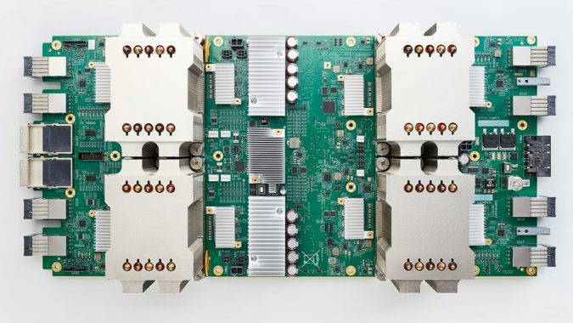
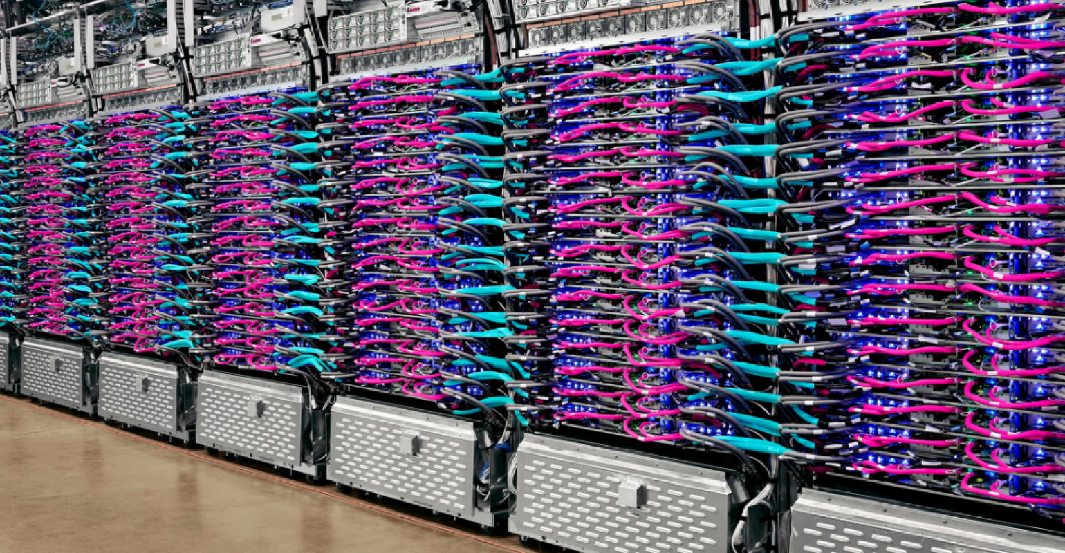
Tensor Processing Unit (TPU)
第一代TPU
28nm process
runs at 700MHz
consumes 40W
An in-depth look at Google’s first Tensor Processing Unit (TPU)

Slide 46
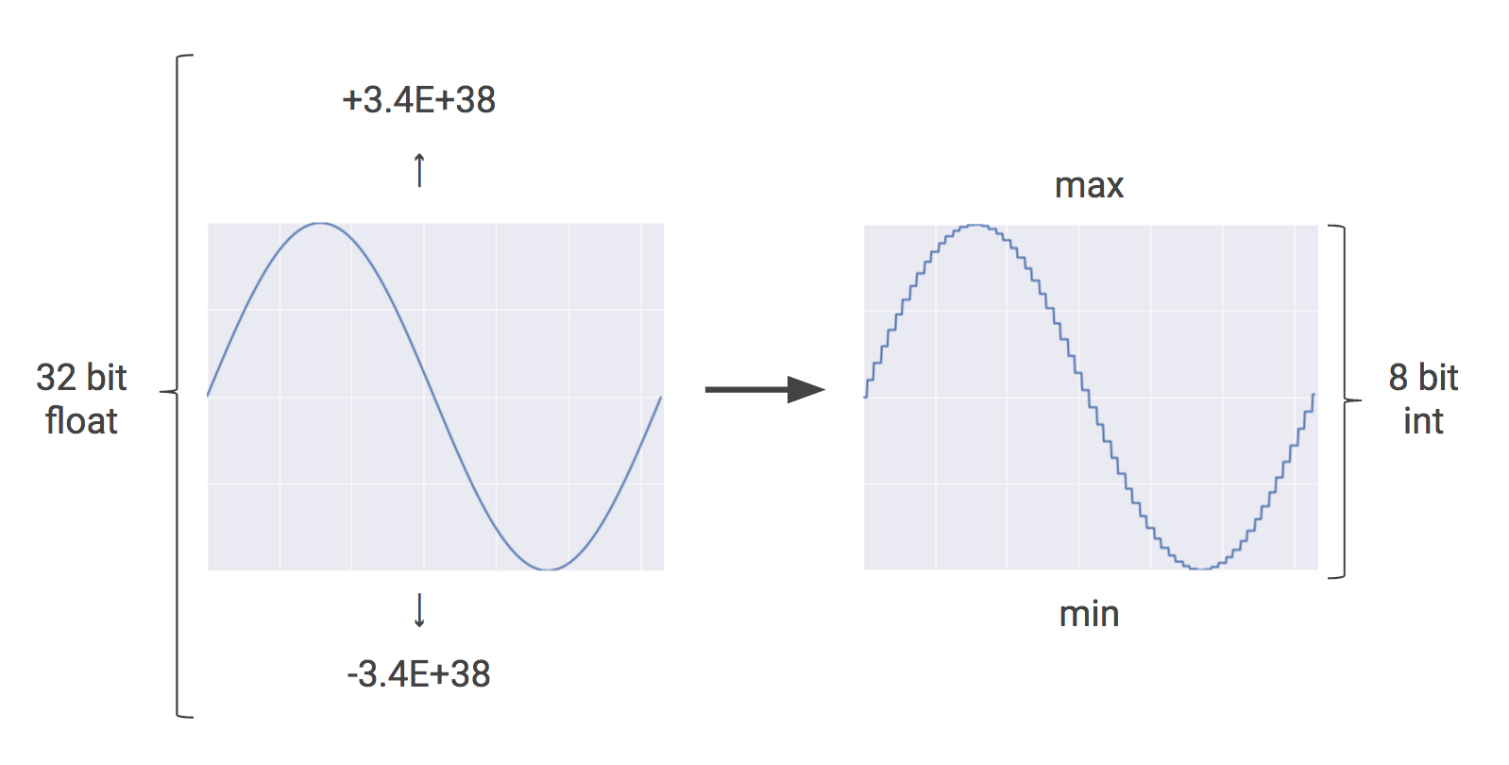
低精度量化
为降低功耗和芯片面积，一代TPU采用8bit整型作为计算数据类型
TPU提供65,536 8-bit 整数乘法单元
GPU一般提供几千个32-bit 浮点乘法单元
只可用于模型推理

Slide 47
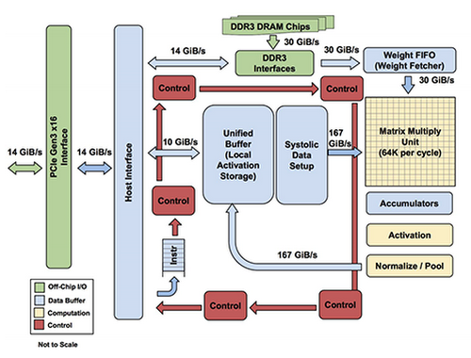
基于CISC的指令集
Matrix Multiplier Unit (MXU): 65,536 8-bit 乘加单元
Unified Buffer (UB): 24MB of SRAM
Activation Unit (AU): 硬件激活单元
TPU Instruction | Function
Read_Host_Memory | Read data from memory
Read_Weights | Read weights from memory
MatrixMultiply/Convolve | Multiply or convolve with the data and weights,accumulate the results
Activate | Apply activation functions
Write_Host_Memory | Write result to memory

Slide 48
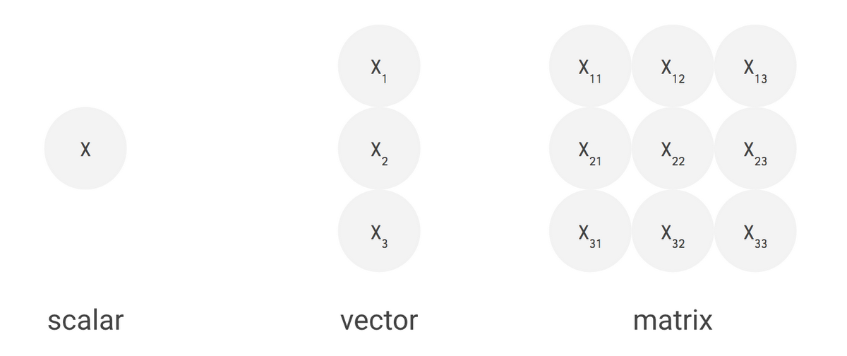
高度并行的矩阵处理单元（MXU)
可以在一个时间周期计算数十万个计算
CPU with AVX/SSE
GPU
TPU
CPU

Slide 49

节省访存的核心：脉动阵列
CPUs和GPUs通常需要花费大量的功耗去读取寄存器的值
脉动阵列的设计思想是将多个ALU运算单元串起来，从而避免每次计算都读取寄存器
缺点：要求计算符合特点的规则

Slide 50

例子：矩阵乘向量
x3
$$\left[\begin{matrix}y_{1} \\ y_{2}\end{matrix}\right]=\left[\begin{matrix}w_{11} & w_{12} & w_{13} \\ w_{21} & w_{22} & w_{23}\end{matrix}\right]\left[\begin{matrix}x_{1} \\ x_{2} \\ x_{3}\end{matrix}\right]$$
x2
x1
w11
w12
w13
y1 =
w21
w22
w23
y2 =

Slide 51
例子：矩阵乘向量
$$\left[\begin{matrix}y_{1} \\ y_{2}\end{matrix}\right]=\left[\begin{matrix}w_{11} & w_{12} & w_{13} \\ w_{21} & w_{22} & w_{23}\end{matrix}\right]\left[\begin{matrix}x_{1} \\ x_{2} \\ x_{3}\end{matrix}\right]$$
x3
x2
W11
x1
y1 =
W11
x1
w11
w12
w13
w21
w22
w23
y2 =

Slide 52
例子：矩阵乘向量
$$\left[\begin{matrix}y_{1} \\ y_{2}\end{matrix}\right]=\left[\begin{matrix}w_{11} & w_{12} & w_{13} \\ w_{21} & w_{22} & w_{23}\end{matrix}\right]\left[\begin{matrix}x_{1} \\ x_{2} \\ x_{3}\end{matrix}\right]$$
x3
W11
x1
W12
x2
y1 =
W11
x1
+
W12
x2
w11
w12
w13
W21
x1
y2 =
W21
x1
w21
w22
w23

Slide 53
例子：矩阵乘向量
$$\left[\begin{matrix}y_{1} \\ y_{2}\end{matrix}\right]=\left[\begin{matrix}w_{11} & w_{12} & w_{13} \\ w_{21} & w_{22} & w_{23}\end{matrix}\right]\left[\begin{matrix}x_{1} \\ x_{2} \\ x_{3}\end{matrix}\right]$$
W11
x1
W12
x2
W13
x3
y1 =
W11
x1
+
W12
x2
+
W13
x3
w11
w12
w13
W21
x1
W22
x2
y2 =
W21
x1
+
W22
x2
w21
w22
w23

Slide 54
例子：矩阵乘向量
$$\left[\begin{matrix}y_{1} \\ y_{2}\end{matrix}\right]=\left[\begin{matrix}w_{11} & w_{12} & w_{13} \\ w_{21} & w_{22} & w_{23}\end{matrix}\right]\left[\begin{matrix}x_{1} \\ x_{2} \\ x_{3}\end{matrix}\right]$$
W11
x1
W12
x2
W13
x3
y1 =
W11
x1
+
W12
x2
+
W13
x3
w11
w12
w13
W21
x1
W22
x2
W23
x3
y2 =
W21
x1
W22
x2
W23
x3
w21
w22
w23
+
+

Slide 55


小结
为矩阵运算设计专用芯片（ASIC)
低精度量化
基于CISC的简化指令集
高度并行的矩阵处理单元（MXU)
节省访存的核心：脉动阵列
TPU: Matrix Multiplier Unit

